Slide 1
Navegando a través de un IEP
Conceptos básicos del IEP para padres

Slide 2

Objetivos de Aprendizaje
Los participantes podrán navegar por todos los componentes de SEIS
Los participantes obtendrán una comprensión fundamental de los componentes y requisitos para un IEP
Navegue las responsabilidades diarias de la enseñanza como educador especial

Slide 3
Fontana SELPA
Departamento de Servicios Especiales
La oficina de Servicios Especiales, Área de Plan Local de Educación Especial (SELPA), se dedica a proporcionar apoyo y servicios de Instrucción Académica Especializada (SAI) de calidad para estudiantes, de 3 a 21 años, identificados que requieren educación especial y servicios relacionados. Es la política del Distrito Escolar Unificado de Fontana (FUSD) / SELPA que todos los niños con discapacidades que residen dentro de los límites de FUSD, independientemente de la gravedad de su discapacidad y que necesitan educación especial y servicios relacionados, sean identificados, localizados y evaluados. Servicios Especiales trabaja en colaboración con los sitios escolares, los departamentos del distrito, las agencias y los padres para proporcionar los servicios necesarios para satisfacer la necesidad única de nuestros estudiantes que son elegibles para educación especial y servicios relacionados.

Slide 4
Misión Fontana SELPA
La misión del Departamento de Servicios Especiales de Fontana es proporcionar educación equitativa, inclusiva y de calidad a los estudiantes con necesidades excepcionales al proporcionar apoyos, servicios y recursos a los estudiantes, el personal, los padres y la comunidad para preparar a los estudiantes para el éxito en la universidad, la carrera y la vida postsecundaria.

Slide 5
¿Qué es el Aviso de Garantías Procesales?
Debe proporcionarse cuando:
En cada reunión del IEP
  Referencia inicial para una evaluación
  Cada vez que se presenta un Plan de Evaluación
  Al recibir la primera queja estatal o de debido proceso en un año escolar
  Decisiones que resultan en un cambio en la colocación
  Cuando pide una copia
Un resumen de los derechos educativos y las garantías procesales

Slide 6
Explicación de las Garantías Procesales:
Participación
Usted tiene derecho a participar en reuniones sobre ELEGIBILIDAD, EVALUACIÓN o COLOCACIÓN EDUCATIVA.
Usted tiene derecho a participar en el desarrollo del IEP.
Tiene derecho a grabar en audio los procedimientos con al menos 24 horas de aviso.
Usted tiene el derecho de discutir todas las opciones del programa y recibir esa información.

Slide 7
Explicación de las Garantías Procesales:
¿Quién puede proporcionar apoyo?
Maestro(s) de clases, Administrador del caso, Psicólogo escolar
Administración del sitio escolar
Oficina del Área de Planificación Local de Educación Especial (SELPA)
Organizaciones de padres
Organizaciones de Padres de California- Proceso de Garantía de Calidad (Departamento de Educación de CA)

Slide 8
Explicación de las
Garantías
Procesales:
Aviso previo por escrito (PWN)
PWN- cuando un distrito escolar propone o se niega a iniciar un cambio en la elegibilidad, evaluación, colocación educativa u “Oferta de FAPE”
  Una descripción de la acción propuesta
  Una explicación de por qué
  Una descripción de cada procedimiento de evaluación
  Declaración en relación a las garantías procesales
  Recursos
  Una descripción de otras opciones consideradas por el equipo del IEP
  Otros factores relevantes

Slide 9
Explicación de las Garantías Procesales:
Consentimiento de los Padres
Debe dar su consentimiento informado por escrito dentro de los 15 días
El IEP se desarrolla dentro de los 60 días después de su consentimiento
Se debe dar consentimiento por escrito antes de que los servicios puedan comenzar
Si usted da su consentimiento en parte, esas "partes" deben implementarse
Puede revocar el consentimiento por escrito

Slide 10
Otros componentes de las Garantías Procesales
Nombramiento de padre sustituto
Evaluación no discriminatoria
Evaluación Educativa Independiente
Acceso a registros educativos

Slide 11
¿Cómo se Resuelven las disputas?
Las Audiencias de Debido Proceso son una audiencia imparcial con respecto a la identificación, evaluación, colocación educativa o la provisión de FAPE
Resolución de Disputas Alternativa (ADR)
Mediación
Conferencia de mediación previa a la audiencia
Derechos al debido proceso
Quejas por escrito

Slide 12
Intervención a Evaluación
Proceso del Equipo de Intervención Estudiantil (SIT):
Paso 1- El padre, maestro u otro profesional identifica una preocupación.
Paso 2- La escuela tiene una reunión de SST (equipo de apoyo estudiantil) y determina las intervenciones para el estudiante.
Paso 3- Proporcionar intervenciones durante un período de tiempo significativo.
Paso 4- Si las intervenciones resuelven la preocupación, continúar las intervenciones. De lo contrario, ajuste las intervenciones.
Paso 5- El equipo se reúne de nuevo si las intervenciones aún no tienen éxito. Posible referencia para evaluación de educación especial.

Slide 13
Proceso de Evaluación
Una referencia es hecha por el padre, SST u otra persona con conocimientos para la evaluación de educación especial
A los padres se les proporciona un plan de evaluación dentro de los 15 días posteriores a la referencia.
Parent is provided 15 days to consent to assessment plan
Los padres pueden solicitar una reunión para discutir el plan de evaluación
Si los padres dan su consentimiento, la evaluación se completa dentro de los 60 días posteriores a la recepción del consentimiento de los padres.
Se lleva a cabo la reunión del IEP para discutir los resultados de la evaluación
Si el estudiante califica, la evaluación establece la discapacidad

Slide 14
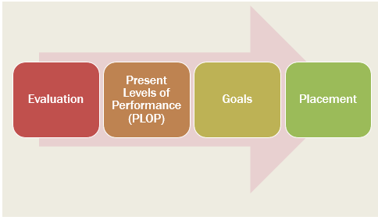
Comprendiendo el Proceso

Slide 15
13 Categorías de Elegibilidad
Autismo (AUT) | Sordez-Ceguera (DB) | Sordez | Discapacidad Auditiva (HI) | Discapacidad Intelectual (ID) | Perturbación emocional (ED) | Discapacidades Múltiples (MD)
Impedimento Ortopédico (OI) | Otros Problemas de Salud (OHI) | Discapacidad de Aprendizaje Específica (SLD) | Discapacidad del habla o del lenguaje (SLI) | Lesión Cerebral Traumática (TBI) | Discapacidad Visual (VI)
La evaluación establece la elegibilidad
El estudiante debe requerir servicios de educación especial para ser elegible para la educación especial, independientemente de la condición de discapacidad

Slide 16
¿Qué es un IEP?
Un IEP es un Programa de Educación Individual para un estudiante que es elegible para servicios de educación especial
Un IEP está destinado para abordar las necesidades de aprendizaje únicas de un niño
Es un "contrato" para servicios de educación especial

Slide 17
Miembros del Equipo del IEP
Padre(s)
Maestro de Educación General
Administrador o Administrador Designado
Maestro de educación especial o proveedor(es) de servicios designado(s)
Estudiante (cuando sea apropiado y cuando se discuta la transición postsecundaria)
Otras personas con conocimientos y/o experiencia con respecto al estudiante
Cualquier persona que pueda interpretar las implicaciones instruccionales de la evaluación si se realizó una evaluación

Slide 18
Consentimiento de los Padres
Los padres tienen derecho a…
Consentimiento a todas las partes del IEP
  El IEP se implementará dentro de un período de tiempo razonable
Consentimiento a algunas partes del IEP
  Solo se implementarán partes del IEP a las que el padre dio su consentimiento
Rechazar la oferta de servicios de educación especial inicial
  El IEP no se implementará
No dar su consentimiento al IEP
  El IEP no se implementará, las metas y servicios enumerados en el ultimo IEP aceptado continuarán

Slide 19
Consentimiento (Continuación)
Un padre puede revocar su consentimiento a todos los servicios de educación especial. Esto debe hacerse por escrito
El distrito enviará un aviso previo por escrito para explicar la ubicación de la escuela y que el estudiante ya no tendrá protecciones bajo IDEA
Un padre puede llevarse el IEP a casa para revisar antes de dar su consentimiento

Slide 20
Ejemplo de una agenda de IEP
Ejemplo de la Agenda del IEP | IEP Agenda Sample
1. | Introducciónes
2. | Garantías procesales
3. | Preocupaciones / Aportes de los Padres
4. | Informes de evaluación
5. | Niveles actuales
6. | Acomodaciónes, Pruebas estatales, factores especiales
7. | Progreso en las metas
8. | Metas y Objetivos
9. | Apoyos y Sevicios
10. | Colocación/ Oferta de FAPE
11. | Consentimiento/ Firmas

Slide 21
Partes de un IEP
Formularios dentro de un IEP | Forms Within an IEP
1. | Aviso de Reunión
2. | Formulario de Excusa para Miembros del Equipo del IEP
3. | Información y elegibilidad
4. | Niveles actuales de logro Académico y desempeño functional
5. | Factores especiales
6. | Evaluaciones estatales
7. | Plan de Transición Individual (16 años +)
8. | Metas y Objetivos Anuales
9. | Oferta de FAPE- Servicio Oferta de FAPE- Entorno Educativo
10. | Notas de la reunión del equipo del IEP
11. | Programa de Circunstancias de Emergencia
12. | Firma y consentimiento de los padres
13. | Notificación previa por escrito (PWN)

Slide 22
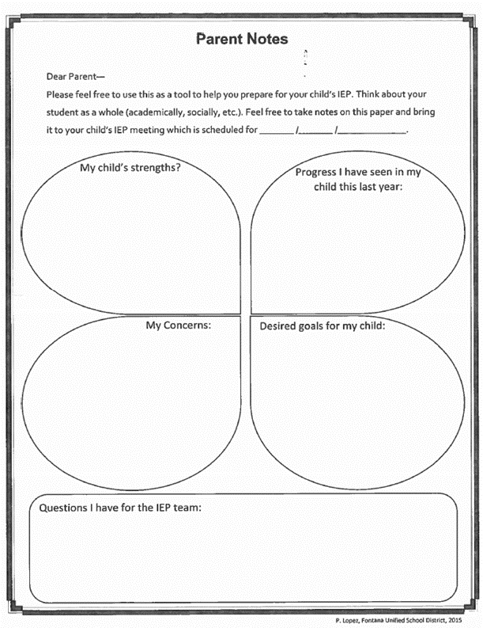
Preparación para la reunión
Haga una lista de prioridades y preocupaciones
Póngase en contacto con el administrador del caso para discutir los objetivos
Hacer solicitudes de servicios adicionales, pruebas o reuniones del IEP por escrito
El Distrito es responsable de brindarle a los padres un aviso razonable del IEP

Slide 23

Organización de folder/Caperta de IEP

Slide 24
Organización de carpeta de Iep

Slide 25
Otra Información
Un padre puede solicitar un IEP. Simplemente póngalo por escrito y el Distrito tendrá una reunión dentro de los 30 días del calendario (con la excepción de los descansos que consisten en más de 5 días)
Un padre puede solicitar copias de los registros de estudiantes existentes. El Distrito proporcionará copias dentro de los 5 días hábiles
Los padres pueden solicitar copias del redacto del IEP y los informes de evaluación antes de la reunión. Si está disponible, el Distrito proporcionará copias preliminares
Un niño colocado por sus padres en una escuela privada tiene derecho a un plan de servicio, pero no a FAPE

Slide 26
Otra información
Si no está de acuerdo con el IEP, la evaluación o los servicios de su hijo, puede solicitar la intervención a nivel local o estatal:
Nivel Local
  Administrador de casos/Escuela
  Oficina de SELPA/Coordinador
  Resolución Alternativa de Disputas
Nivel Estatal
Queja de CDE o presentando una queja de Debido Proceso

Slide 27
Otra Información
Si se recomienda la expulsión de su hijo o se le retira de la colocación escolar por más de 10 días, el distrito debe realizar un IEP de Determinación de Manifestación para determinar si el comportamiento fue causado por la discapacidad o como resultado de que el distrito no proporcionó servicios en el IEP.
Un padre tiene derecho a solicitar un IEE (Evaluación Educativa Independiente) a expensas del público si no está de acuerdo con los resultados de la evaluación del distrito. El distrito concede la solicitud basada en la política o tiene que solicitar el debido proceso para apoyar la evaluación del distrito.

Slide 28
Otra Información
Un padre puede solicitar grabar el audio de una reunión de IEP. Si se desea esta acción, se requiere un aviso de 24 horas
Todos los derechos se transfieren al estudiante cuando alcanza la edad de 18 años (mayoría de edad) a menos que sean conservados por los tribunales.

Slide 29
Asociaciones Familiares y Escolares
¿Alguna vez se ha preguntado o pensado…
  ¿Cómo me comunico con la escuela de mi hijo?
  ¿¿Qué pasó?? ¿Cómo hemos llegado hasta aquí?
  ¿Me perdí algo?
  ¿Qué hice mal?
  ¿Qué está haciendo la escuela?
  Wow, esa reunión fue tan genial ... ¿cómo podemos mantener esto? ¿Qué hizo que esta reunión funcionara?
  Estoy preocupado, ¿con quién debo hablar primero?
  ¿Quién puede ayudarme?
  ¿Estoy solo/a?
¿Alguna vez ha tenido un problema?
¿Has tenido cosas que funcionan muy bien?
¿Qué hizo para que las cosas salieran bien?
¿Qué hizo la escuela?

Slide 30
Trabajando Juntos para Soluciones
Desarrollar una relación positiva con el maestro de su hijo es el primer paso hacia el éxito
  Si su hijo ve que usted respeta al maestro, entonces sabe que puede confiar en él.
  Desarrollar la comunicación es importante

Slide 31
Comunicación
Comunicarse con el personal de la escuela no siempre es fácil. Tanto el personal como los padres deben encontrar la mejor manera de comunicarse para la situación específica.
  Correo Electrónico - Bueno para preguntas cortas e información.
            Sea breve, elija sus palabras sabiamente (una coma fuera de lugar puede cambiar el significado de una oración), apéguese al tema, use preguntas abiertas, "¿Podemos hablar de eso ...?" "¿Cuáles son sus pensamientos con respecto a ...?" "¿Cuándo es un buen momento para reunirse ...?“
  Llamada Telefonicas – Buena manera de dialogar sobre un tema
  Notas al Hogar- Como un correo electrónico, respuestas a preguntas, obtener información, hacer preguntas simples, proporcionar información
  Reuniones - Cuestiones más complejas que necesitan resolución de problemas, diálogo, varias personas involucradas

Slide 32
Habilidades de Comunicación Efectivas
Haga contacto visual
Dele toda su atención al que tiene la palabra
Lenguaje corporal
Hable en un tono positivo
Escuche activamente
Hable concisamente
Sea de mente abierta

Slide 33
Trabajando Juntos en las Reuniones del IEP
Sea Organizado/a
  haga un folder/carpeta para el IEP
Comunique los problemas al personal antes de la reunión
  Haga una lista de preguntas/inquietudes
  se hace más si la gente está preparada
Llegue a tiempo
Prepare preguntas e inquietudes
Tenga una actitud positiva
  Tener las mejores esperanzas pero prepare para hacer preguntas
Recuerde, el IEP es un documento en constante cambio y está individualizado para su hijo

Slide 34
Abogar Durante el IEP
Escriba sus preocupaciones antes de la reunión
Revise el documento y las notas del IEP
Escriba un comentario de los padres después de la reunión con su consentimiento si siente que falta algo
Haga preguntas abiertas
  ¿Por qué crees...?
  ¿Has considerado…?

Slide 35
Abogar Después del IEP
Ponga sus solicitudes e inquietudes por escrito
Solicite una reunión con el equipo de IEP
  Ponga su solicitud por escrito
Solicite una reunión con el maestro/a o con administración u otro personal para ayudarle a comprender la oferta de la escuela
De su consentimiento solo a lo que usted está de acuerdo en al oferta
  La escuela implementará los servicios con los que usted esté de acuerdo y trabajará con usted para resolver los problemas restantes.

Slide 36

Buscar Propósitos Mutuos
Trate de encontrar áreas de acuerdo mutuo
Esté abierto a otras opciones/ideas
Comunique sus necesidades y creencias básicas
Manténgase enfocado en las necesidades de su hijo
Haga preguntas, la única pregunta "mala" es la que NO se hace

Slide 37
¿QUÉ HACER SI LAS COSAS NO FUNCIONAN?
  Solicite una reunión con el equipo de IEP facilitada
  Solicite una reunión con la Administración del Distrito
  Llame a su SELPA y averigüe qué resolución de disputas local hay disponible
  Presentar una queja de CDE (Departamento de Educación de California)
  Solicite medicación solamente
  Si todo lo demás falla: Usted tiene derecho a solicitar un DEBIDO PROCESO

Slide 38


La colaboración es la clave
Las relaciones positivas conducen al éxito de los estudiantes

Slide 39
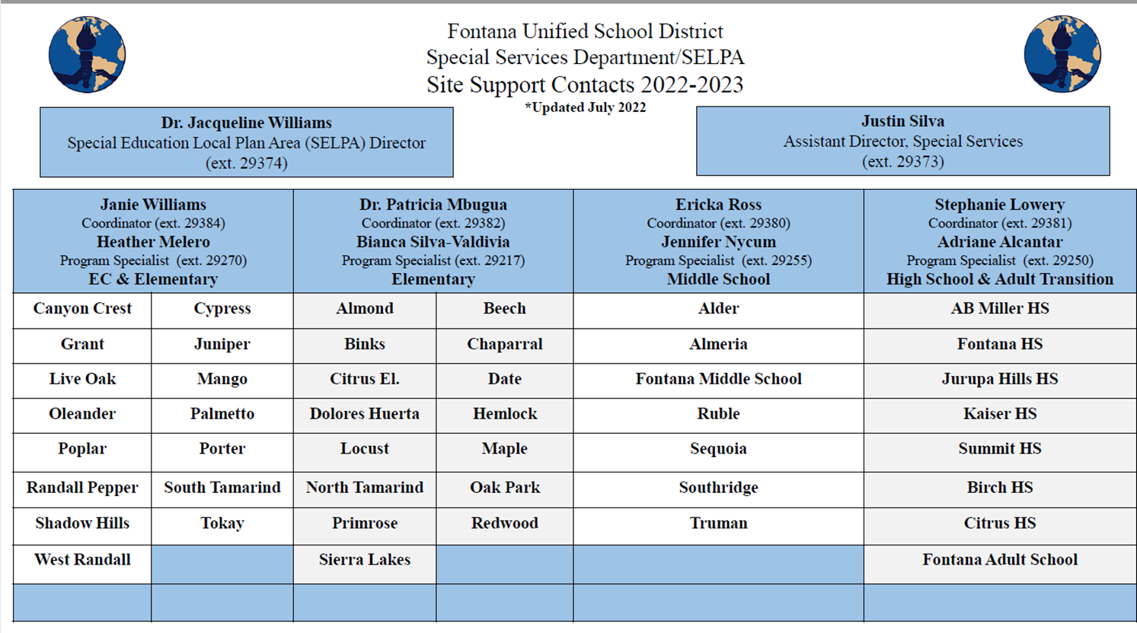
Gracias

